Slide 1
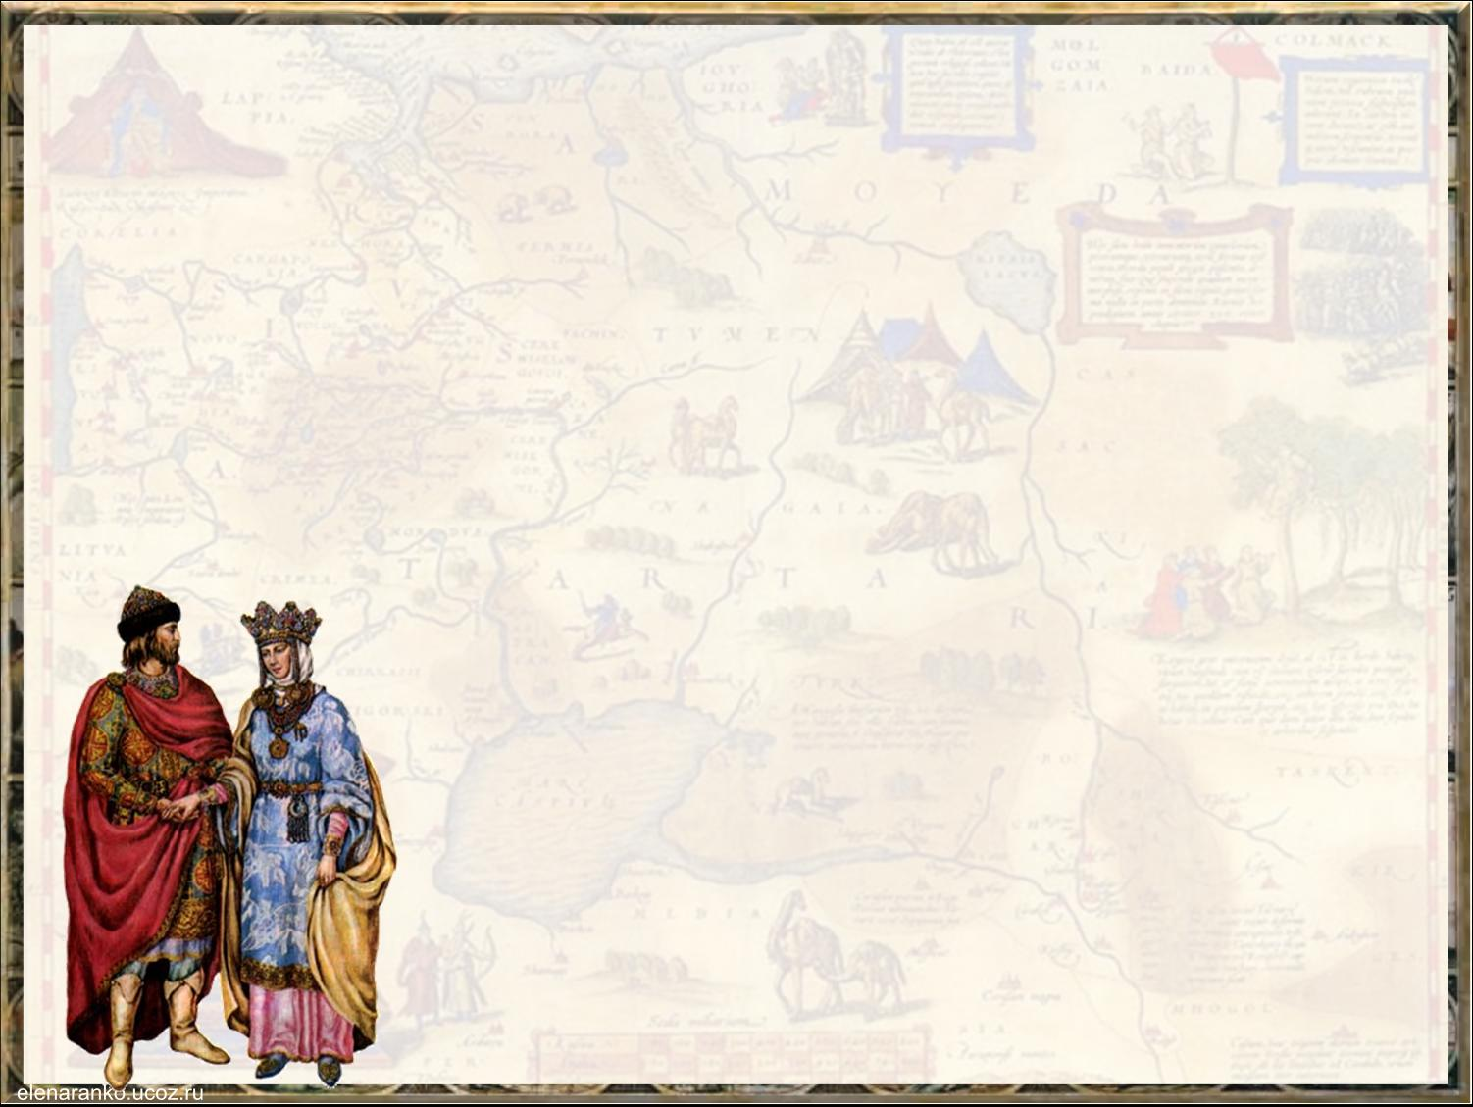
ГКОУ «Максатихинская школа-интернат»
Отчет
по общешкольному мероприятию
«История родного края»
Выполнила: Алексеева Н.А.
Володарка, 2024

Slide 2
Цель: приобщать к культурному наследию России посредством знакомства с народными традициями региона;
Задачи:
- расширять знания учащихся о России: ее истории, традициях, культуре родного края;
- развивать исследовательские навыки, формировать речевые умения и активную жизненную позицию;
- обогащать чувственный опыт ребенка, его реальное представление об окружающем мире, воспитание патриотизма.

Slide 3
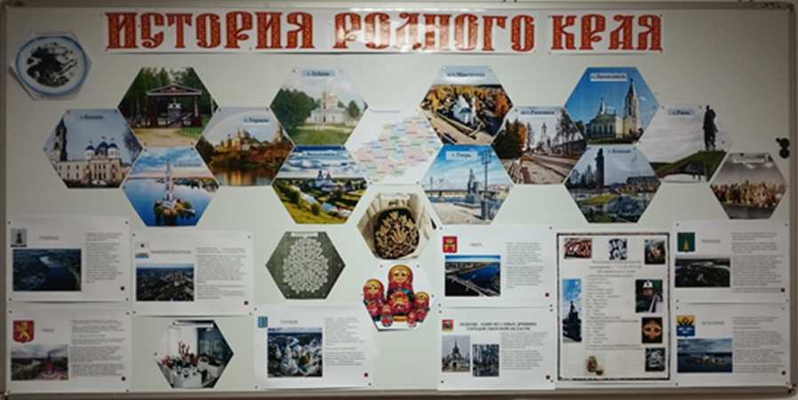
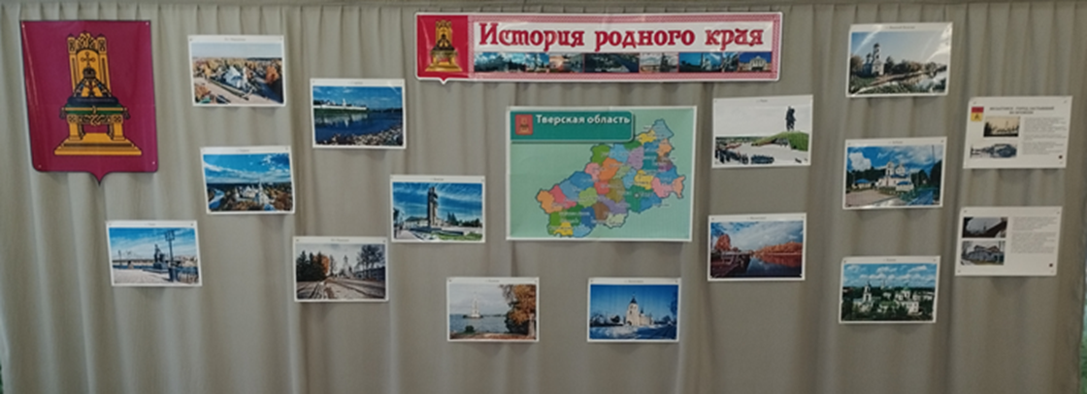
Оформление главного стенда

Slide 4
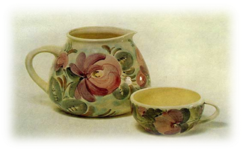
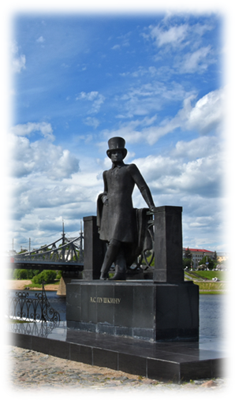
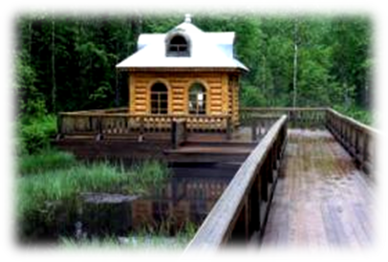
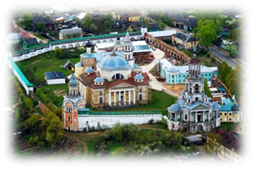
Подготовка к общешкольному
мероприятию с 7.11.24-19.11.24
«История родного края»
1. Подготовить презентацию по плану:
- история города;
- талантливые люди;
- ремесла;
- чем знаменит город;
- город в период Вов.
2-3кл – «Волга – матушка»
4кл – Весьегонск
5кл – Максатиха
6-8кл – Зубцов
7кл – Тверь
9кл – Рамешки
2. Оформить стенд по теме «Достопримечательности Тверского края»
2-3кл – Бежецк
4кл – Калязин
5кл – Ржев
6-8кл – Торжок
7кл – Лихославль
9кл – Кашин
3. Конкурс стихов (по выбранному городу)

Slide 5
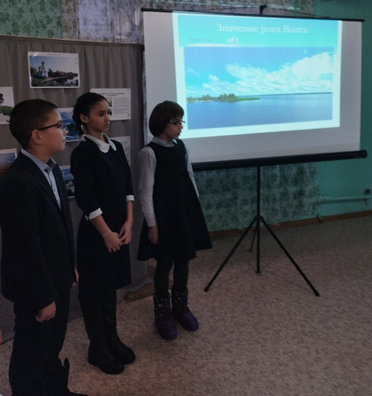
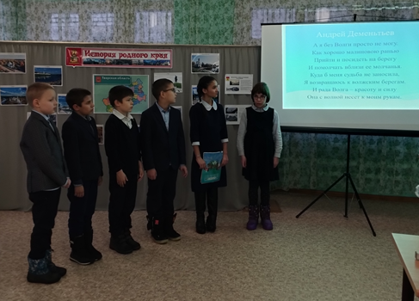
Отчет по презентации
2-3 класс «Волга – матушка»

Slide 6
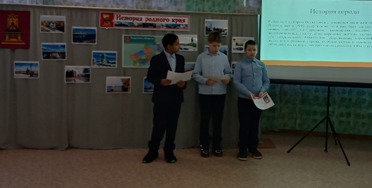
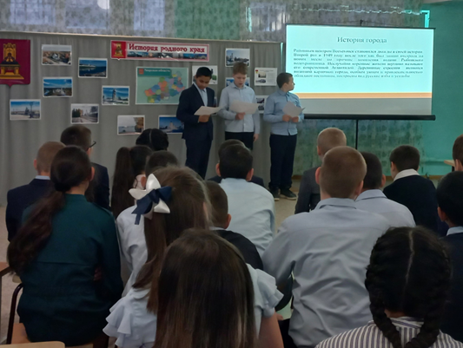
4 класс «г. Весьегонск»

Slide 7
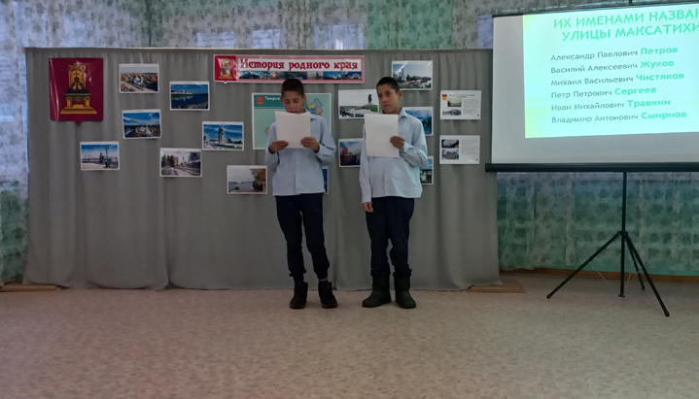
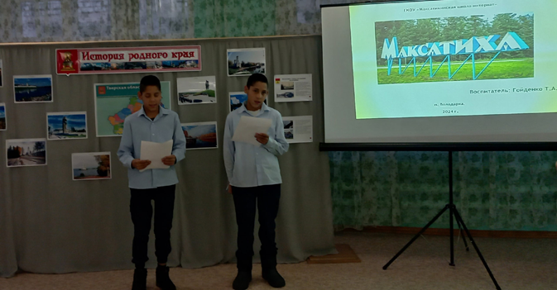
5 класс «пгт. Максатиха»

Slide 8
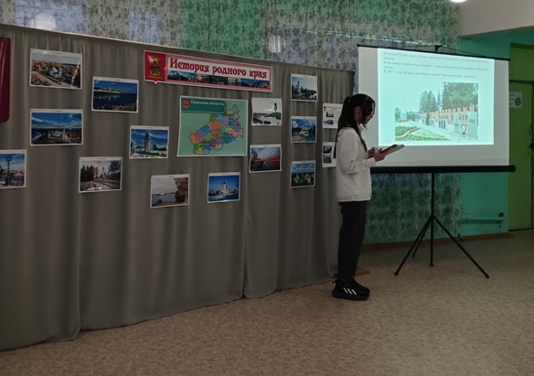
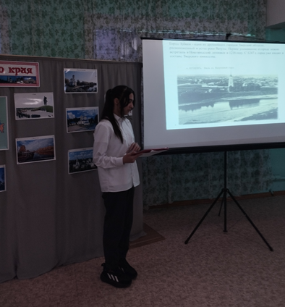
6-8 класс «г. Зубцов»

Slide 9
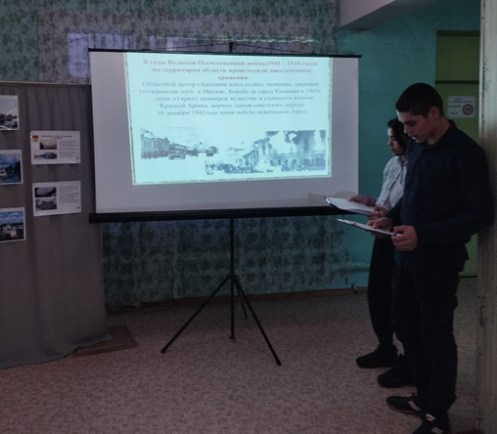
7 класс «г. Тверь»

Slide 10
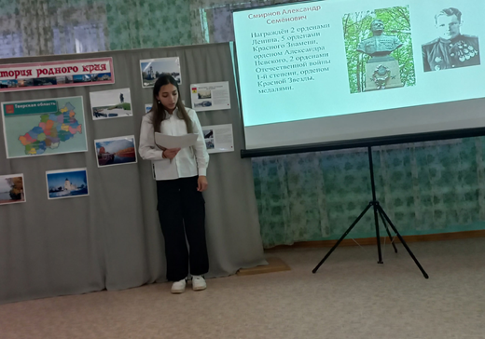
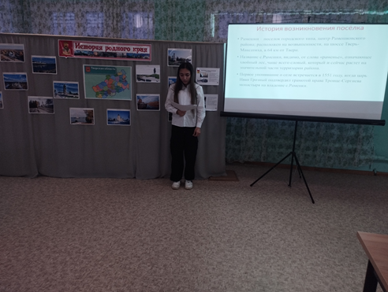
9 класс «пгт. Рамешки»

Slide 11
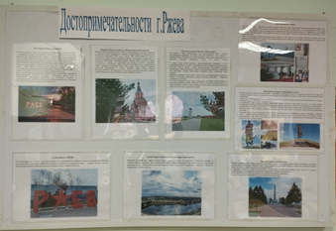
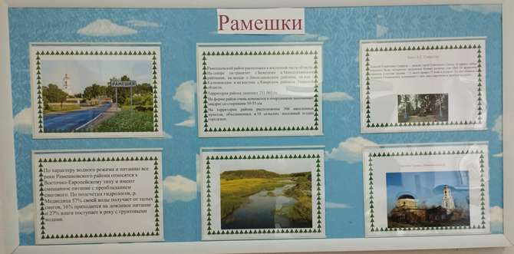
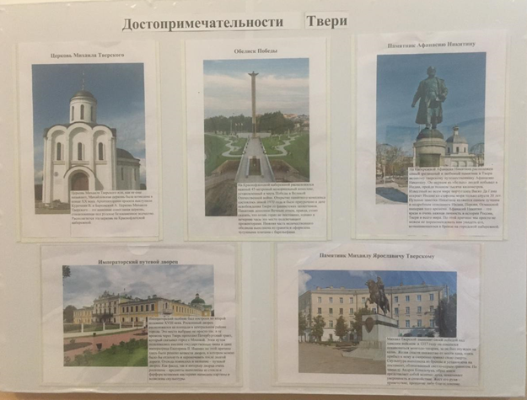
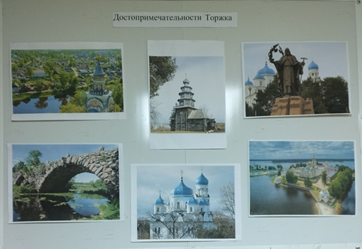
Оформление информационного стенда
«Достопримечательности Тверского края»

Slide 12
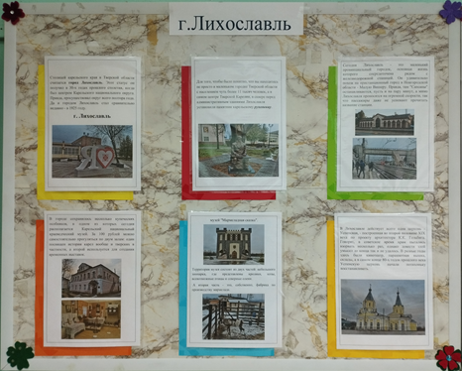
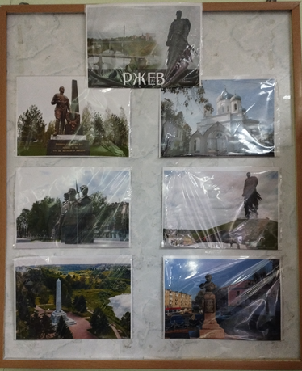
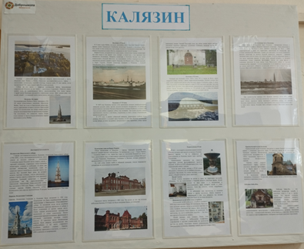

Slide 13
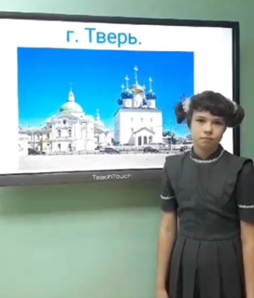
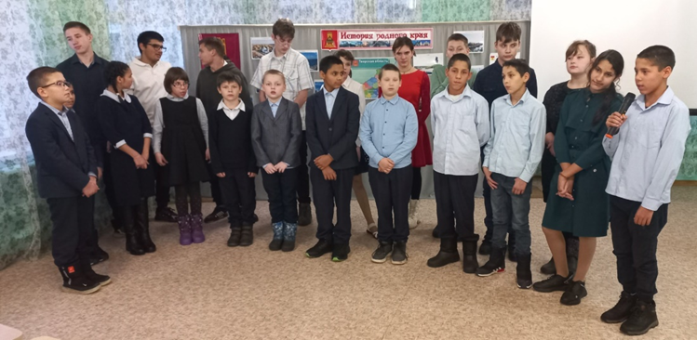
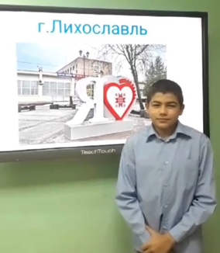
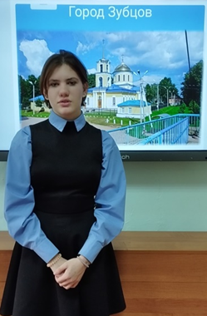
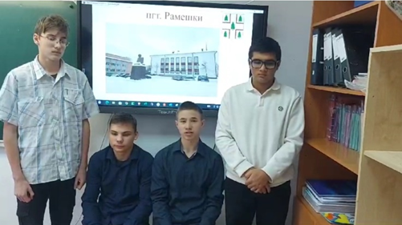
Конкурс стихов

Slide 14
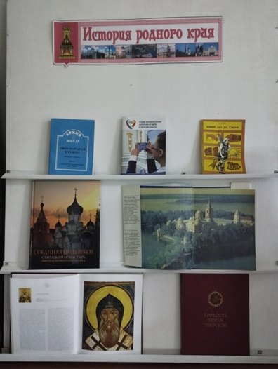
Книжная выставка

Slide 15
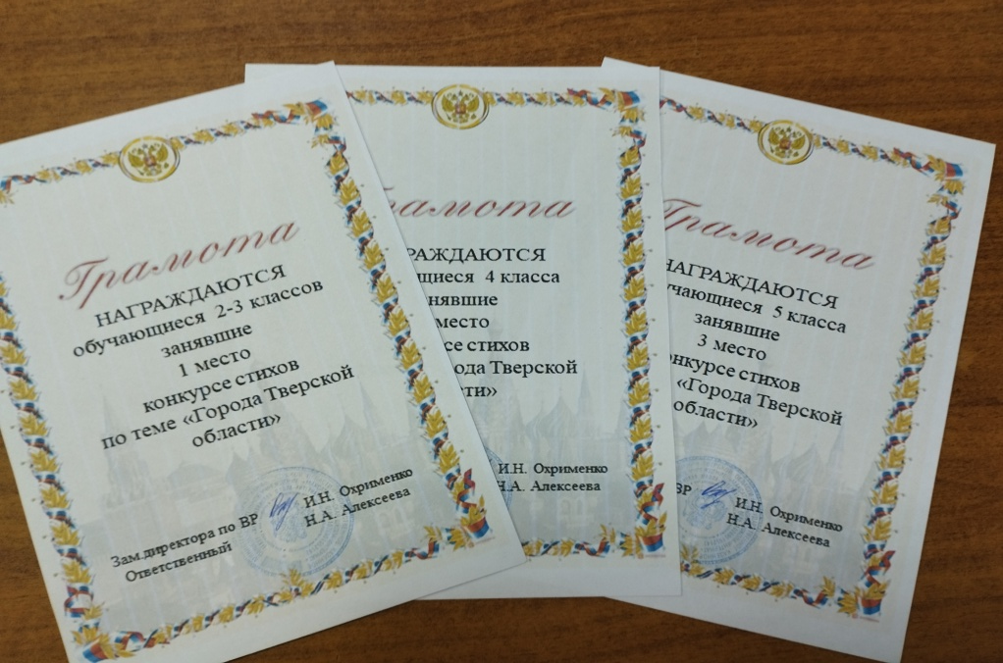
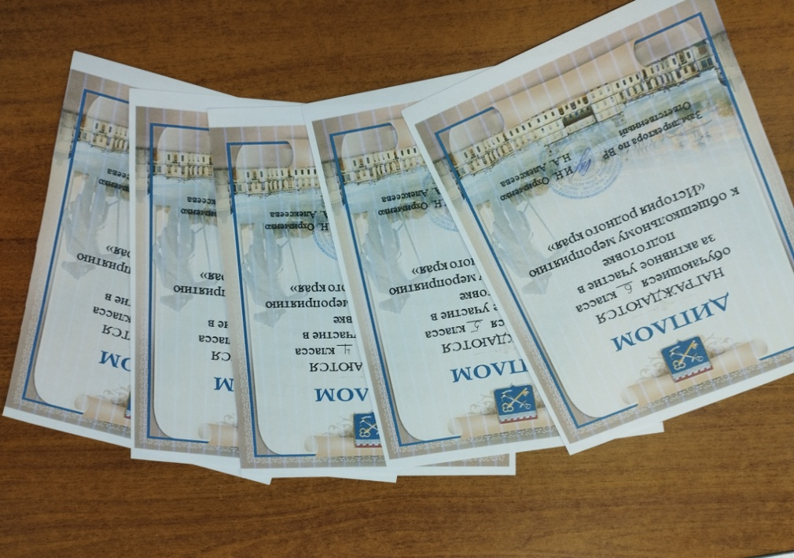
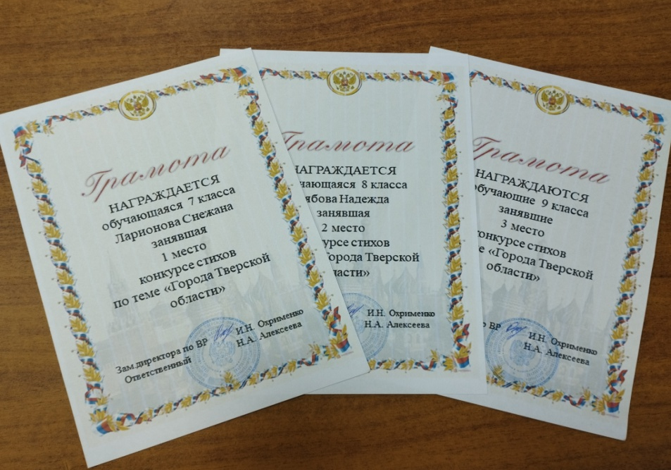
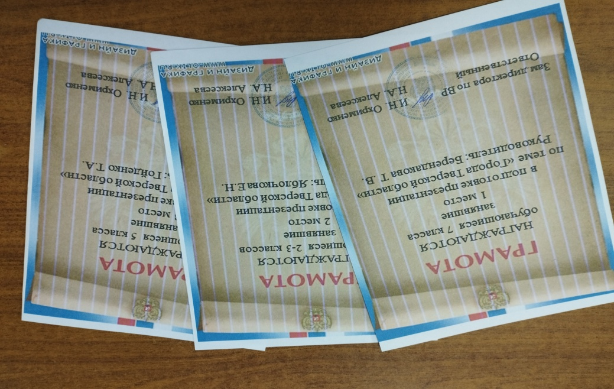
Награждение

Slide 16
СПАСИБО ЗА ВНИМАНИЕ!

